Slide 1
IL PIANO UNICO DI CONSERVAZIONE DEGLI ATTI DELLA PROVINCIA AUTONOMA DI TRENTO
Judith Boschi
31 gennaio 2024

Slide 2
GLI STRUMENTI ARCHIVISTICI DELLA PAT
2009-2010: Titolario di classificazione degli atti;
2009: Manuale di gestione;
2014-2019: Piani di fascicolazione per alcune Strutture;
2004-2020: Massimari di scarto per le singole Strutture;
2021: Piano unico di conservazione degli atti.

Slide 3
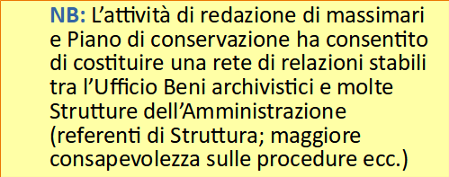
L’ELABORAZIONE DEGLI STRUMENTI ARCHIVISTICI PER LO SCARTO DOCUMENTARIO
Fase 1 (2004-2010): elaborazione massimari per Struttura in assenza di titolario;
Fase 2 (2012-2018): raccordo tra massimari e titolario di classificazione;
Fase 3 (2018-2020): completamento elaborazione massimari per tutte le Strutture;
Fase 4 (2020-2021): elaborazione Piano unico di conservazione degli atti (approvazione con deliberazione della Giunta provinciale n. 287 del 26 febbraio 2021).

Slide 4
STRUTTURA DEL PIANO
UNICO DI CONSERVAZIONE DEGLI ATTI
Elaborato con programma dedicato alla produzione di fogli elettronici;
4433 voci, ciascuna corrispondente a una tipologia fascicolo/serie;
Tabella articolata in 10 colonne:
Titolo e classe
Sottoclasse (eventuale)
Codice di classificazione
Voce procedimento amministrativo
N. procedimento
Tipologia Fascicolo
Tempi di conservazione
Chiusura del fascicolo
Note su scartabilità documenti
Altre note
Prossima versione: adeguamento linee guida Agid (Tipo di aggregazione, Tipologia fascicolo).

Slide 5
IL PIANO UNICO DI CONSERVAZIONE DEGLI ATTI (ESTRATTO)

Slide 6
CARATTERISTICHE DEL PIANO
UNICO DI CONSERVAZIONE DEGLI ATTI
Unità minima di descrizione = fascicolo;
Un tempo di conservazione univoco per ogni tipologia fascicolo;
Tipologie del Piano corrispondono alle tipologie di fascicolo (o serie) effettivamente prodotte dalle Strutture (piano di conservazione utilizzabile come piano di fascicolazione);
Strumento costantemente monitorato e aggiornato (versione più recente approvata con deliberazione della Giunta provinciale n. 386 del 10 marzo 2023);
Strumento messo in relazione con il Registro dei trattamenti dei dati personali e con l’Elenco dei procedimenti amministrativi dell’Ente.

Slide 7
GRAZIE PER L’ATTENZIONE

